Slide 2
পরিচিতি
শ্রেণী – ৬ষ্ঠ শ্রেণী
বিষয়ঃ বাংলা ১ম পত্র
কবিতা
সময়-৫০ মিনিট
মোঃ শাহজালা
সহকারী শিক্ষক (আইসিটি)
মোবাইলঃ 01924283891
ই-মেইলঃ ‍sjalal3336@gmail.com
চান্দপুর মডেল টেকনিক্যাল হাই স্কুল।,দেবিদ্বার, কুমিল্লা।

Slide 3
শিখনফল
এই পাঠ শেষে শিক্ষার্থীরা……..
কবি পরিচিতি বলতে পারবে।
পরিবেশ সংরক্ষণের গুরুত্ব ব্যাখ্যা করতে পারবে
মানুষের মঙ্গলের জন্য প্রকৃতিকে রক্ষা করার প্রয়োজনীয়তা লিখতে পারবে।

Slide 4
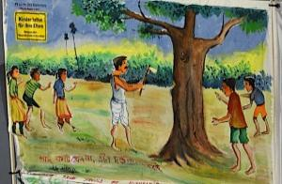
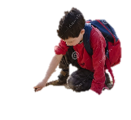
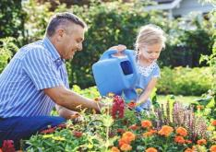
ছবিটি লক্য কর?
এবং ছবিতে আমরা কি দেখতে পাচ্ছি?

Slide 5
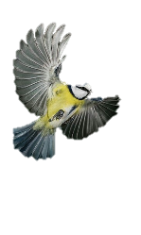
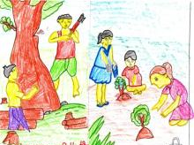
আজকের পাঠের বিষয়?
বাঁচতে দাও

Slide 6
কবি পরিচিতি
কর্মজীবন
পরিচিতি
গ্রন্থসমূহ
মৃত্যু
জন্ম
পুরস্কার
সাংবাদিক এবং ‘দৈনিক বাংলা”র সম্পাদক ছিলেন
২০০৬ সালে ১৭ ই আগষ্ট ঢাকায়
জন্ম ২৩ অক্টোবর ১৯২9 খ্রিষ্টাব্দে
নরসিংদীর
পাড়াতলী গ্রামে
বাংলা একাডেমী, একুশে পদক ,মোহাম্মদ নাসির উদ্দিন স্বর্ণপদক
শামসুর রাহমান
অন্যতম প্রধান কবি।দেশপ্রেম ও সমাজ সচেতনতায় সতেজ ও দীপ্ত ।
এলাটিং বেলাটিং ,ধান ভানলে কুড়ো দিব ,গোলাপ ফোটে খুকীর হাতে।

Slide 7
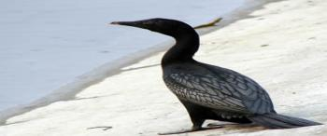
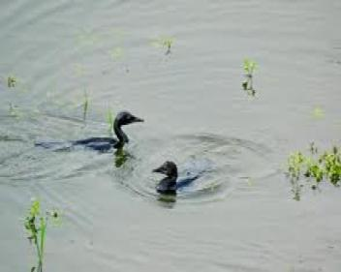
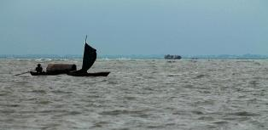
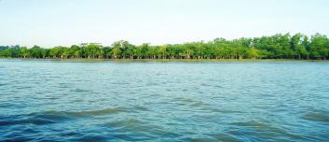
শব্দার্থ
কালো রঙের হাঁস জাতীয় মৎস্য-শিকারি পাখি
পানকৌড়ি
গোসল করতে, স্নান করতে
নাইতে
গহিন
গভীর
গাঙে
নদীতে

Slide 8
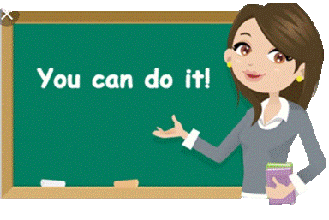
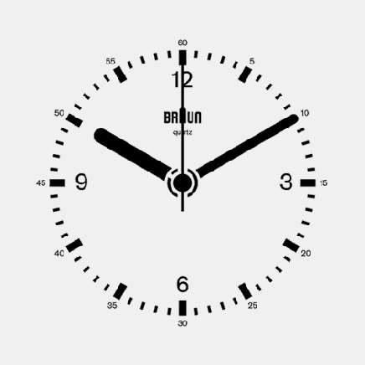
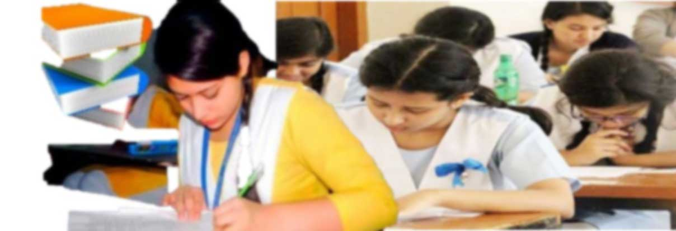
একক কাজ
সময়ঃ 5 মিনিট
কবি পরিচিতি সংক্ষিপ্তে লিখ।

Slide 9
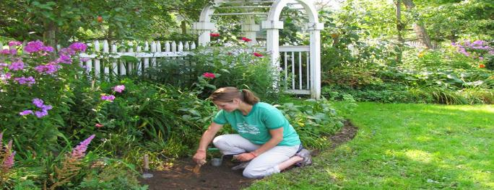
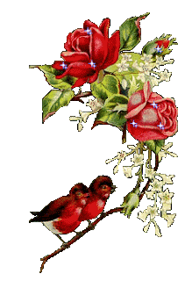
এই তো দ্যাখো ফুলবাগানে গোলাপ ফোটে
ফুটতে দাও।

Slide 10
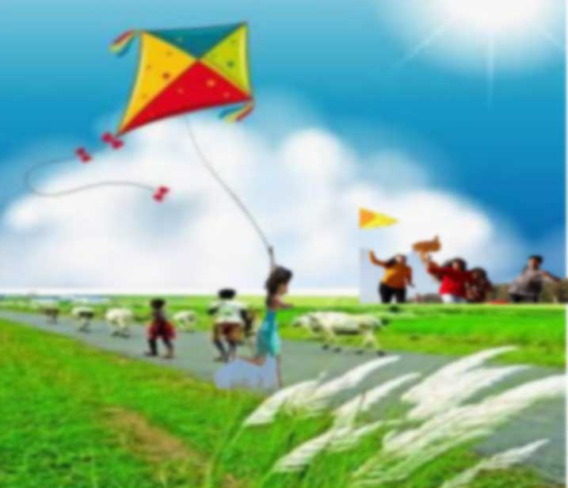
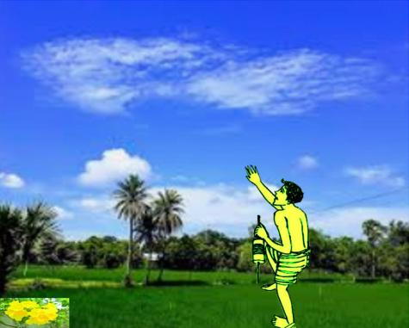
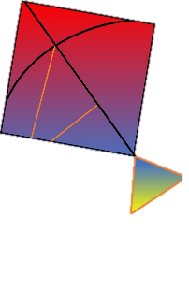
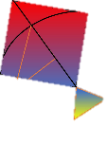
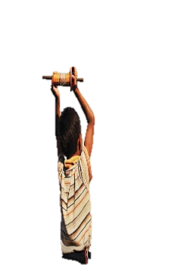
shahjalal
রঙিন কাটা ঘুড়ির পিছে বালক ছোটে,
ছুটতে দাও ।

Slide 11
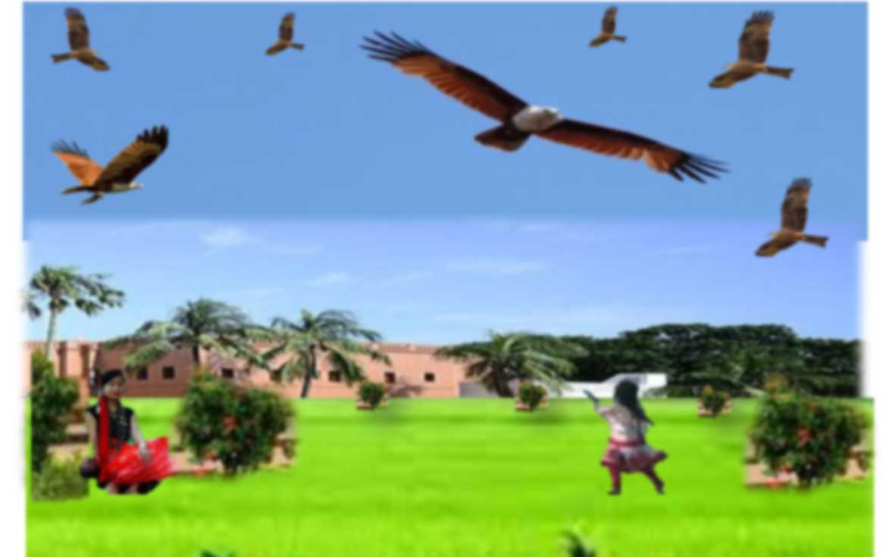
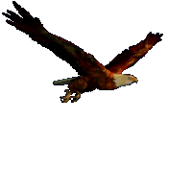
নীল আকাশের সোনালী চিল মেলছে পাখা,
মেলতে দাও।

Slide 12
জোনাক পোকা আলোর খেলা খেলছে রোজই,
খেলতে দাও।

Slide 13
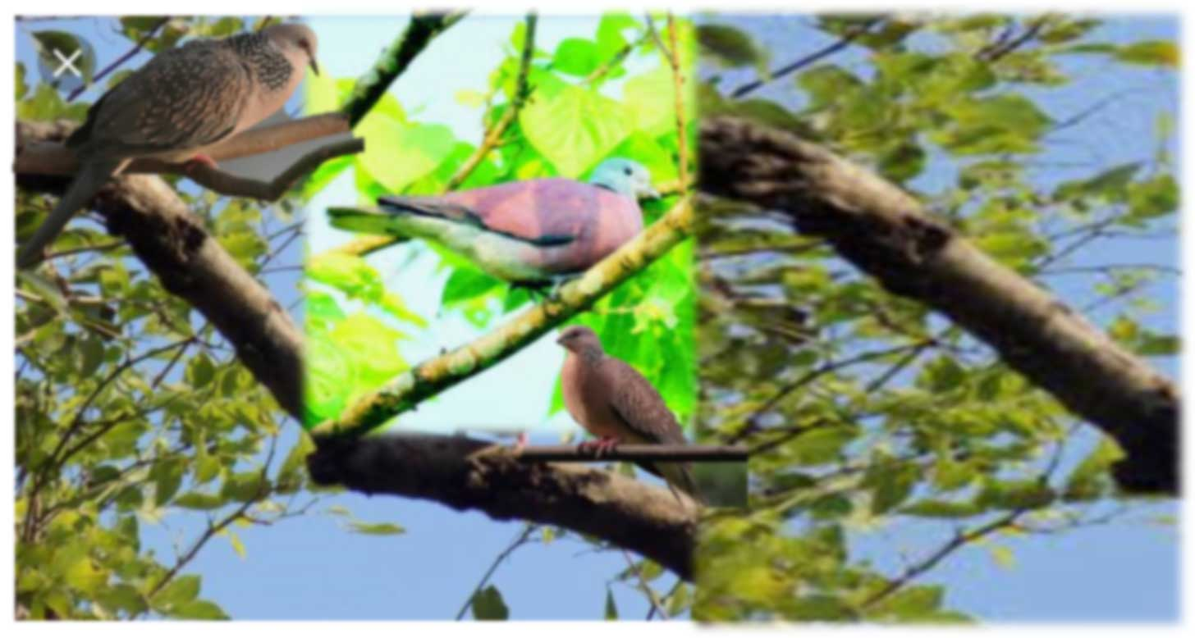
মধ্যদিনে নরম ছায়ায় ডাকছে ঘুঘু ,
ডাকতে দাও।

Slide 14
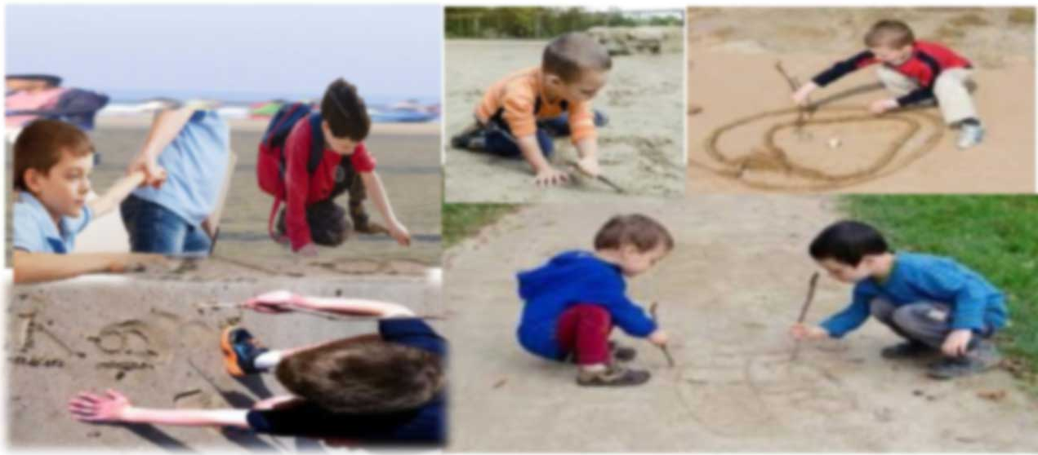
বালির উপর কত্ত কিছু আঁকছে শিশু,
আঁকতে দাও।

Slide 15
কাজল বিলে পানকৌড়ি নাইছে সুখে,
নাইতে দাও।

Slide 16
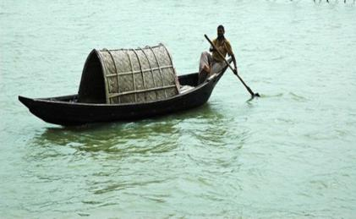
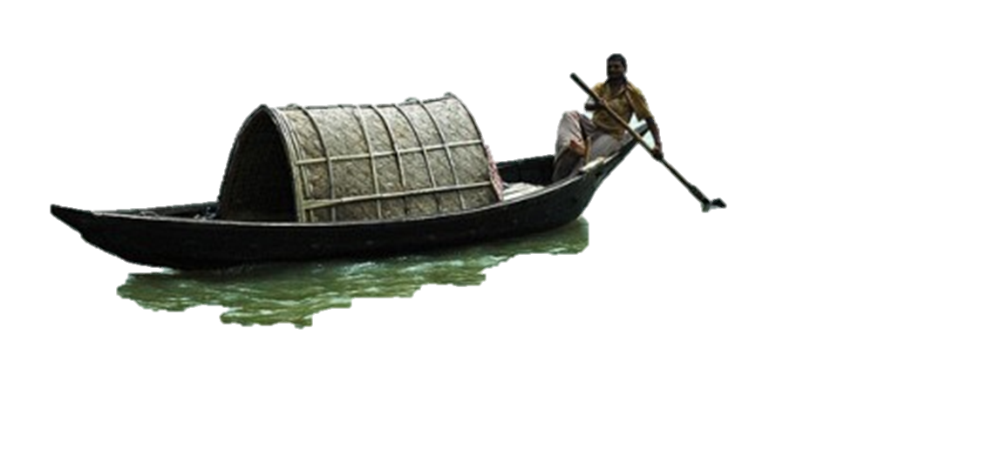
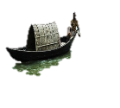
গহিন গাঙে সুজন মাঝি বাইছে নাও,
বাইতে দাও।

Slide 17
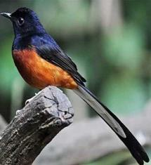
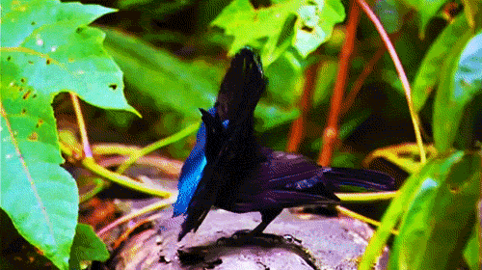
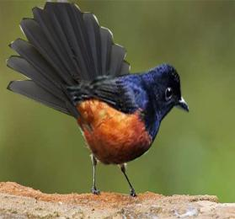
নরম রোদে শ্যামাপাখি নাচ জুড়েছে,
নাচতে দাও।

Slide 18
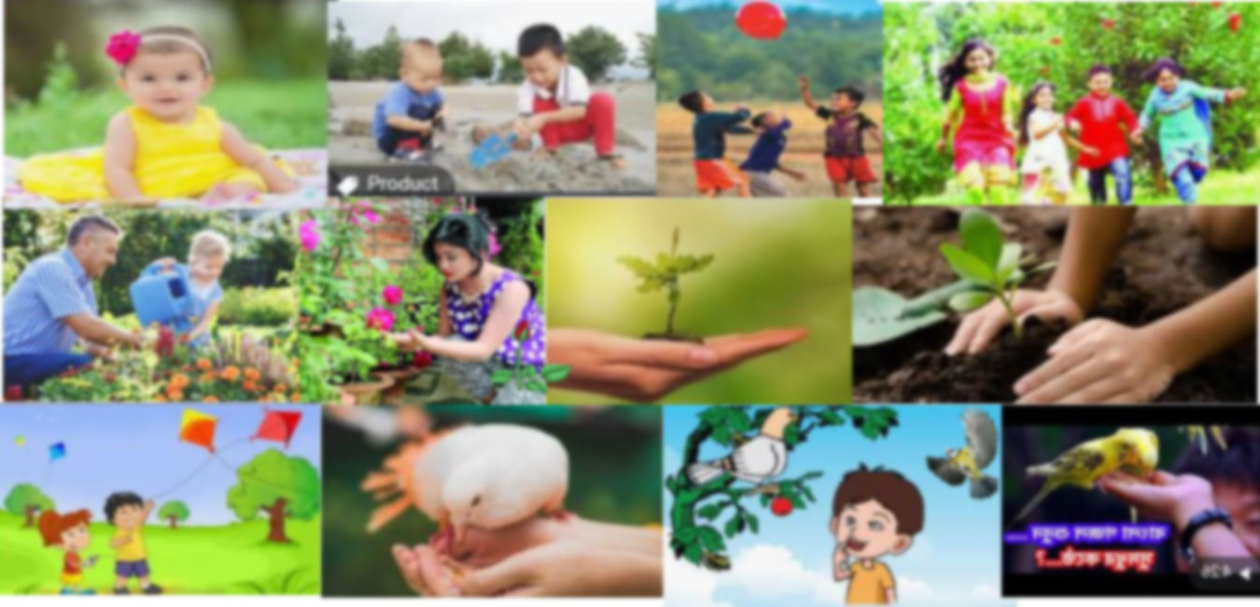
শিশু,পাখি, ‍ফুলের কুঁড়ি-সবাইকে আজ
বাঁচতে দাও।

Slide 19
দলগত কাজ
সময়ঃ 10 মিনিট
পরিবেশ রক্ষা ও বিকশের জন্য পাঁটি বাক্য লিখ?

Slide 20
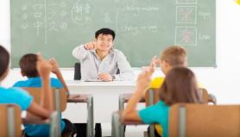
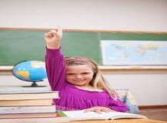
আবার চেষ্টা কর
আবার চেষ্টা কর
মূল্যায়ন
উত্তর সঠিক
আবার চেষ্টা কর
আবার চেষ্টা কর
উত্তর সঠিক
বার চেষ্টা কর
আবার চেষ্টা কর
নিচের সঠিক অপশন বা উত্তরটি উপর ক্লিক
কবি সামুসর রহমান কত সালে মৃত্যুবরণ করেন
১
ক. ১৯৯৭
খ. ১৯৮৭
গ. ২০০৩
ঘ. ২০০৬
কোনটির পেছনে বালক ছুটে?
2
ক. ফুলের
খ. প্রজাপতির
গ. ঘুড়ির
ঘ. জোনাকির

Slide 21
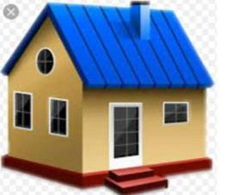
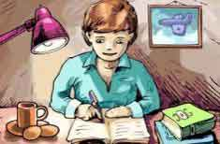
বাড়ীর কাজ

প্রকৃতি ও পরিবেশ সংরক্ষণের গুরুত্ব বর্ণনা করে আনবে।

Slide 22
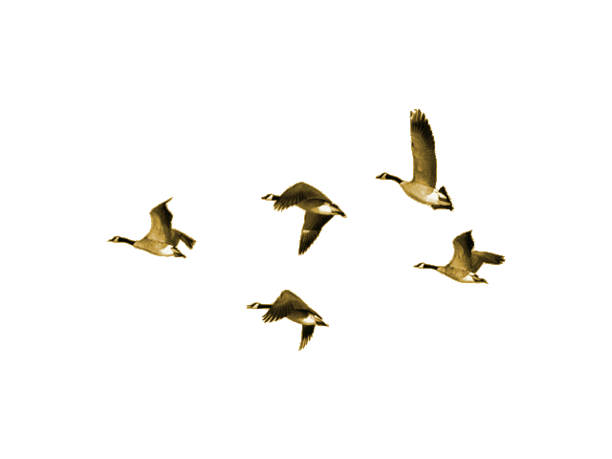
আজকের ক্লাশে
সবাইকে ধন্যবাদ

